Slide 1
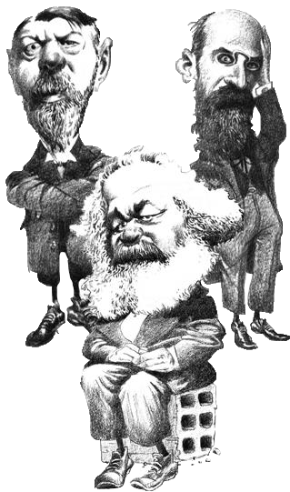
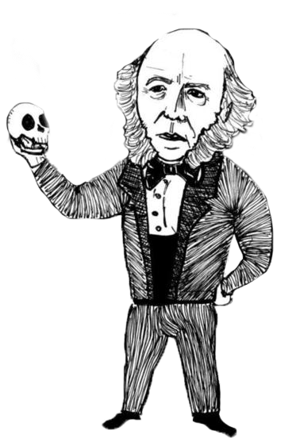
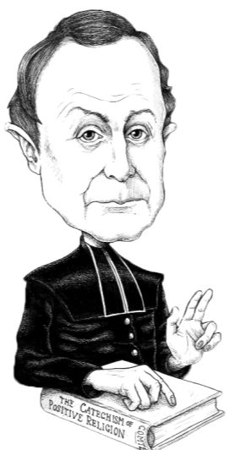
Nastanak i razvoj sociologije
sažetak

Slide 2
PREDUVJETI NASTANKA SOCIOLOGIJE
POLITIČKE REVOLUCIJE (nastanak modernih nacija-država)
INDUSTRIJSKA REVOLUCIJA I NASTANAK KAPITALIZMA
URBANIZACIJA
RAZVOJ ZNANOSTI
RELIGIJSKE PROMJENE
MODERNOST
Prosvjetiteljstvo
Romantizam

Slide 3
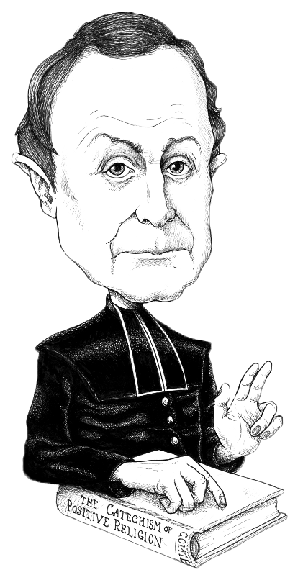
AUGUSTE COMTE (1798. – 1857.)
otac sociologije i tvorac pojma sociologija
socijalna fizika (kasnije sociologija)
socijalna statika i dinamika
tri stadija razvoja društva (teološki, metafizički i pozitivni)
osnovna jedinica društva je obitelj
pozitivizam (znanstveni pogled na društvo)
sociologija treba stvoriti bolje društvo
konzervativizam - naglašava kosenzus i poredak u društvu

Slide 4
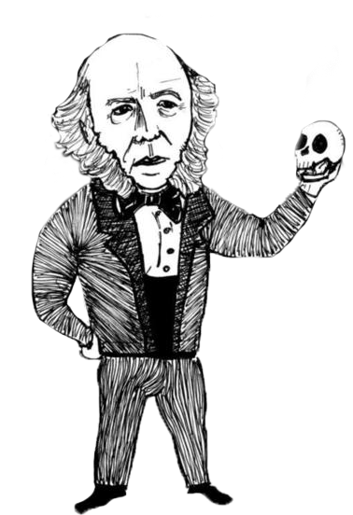
HERBERT SPENCER (1820. - 1903.)
biologizam – društvo je kao biološki organizam
osnovna jedinica društva je pojedinac
društvo se razvija prema kompleksnosti (evolucionizam)
dva tipa društava s obzirom na stupanj unutranje kontrole (militarističko i industrijsko)
ekonomski liberalizam (laissez-faire doktrina)
socijalni darvinizam – „preživljavanje najsposobnijih” naroda (kroz borbu)

Slide 5
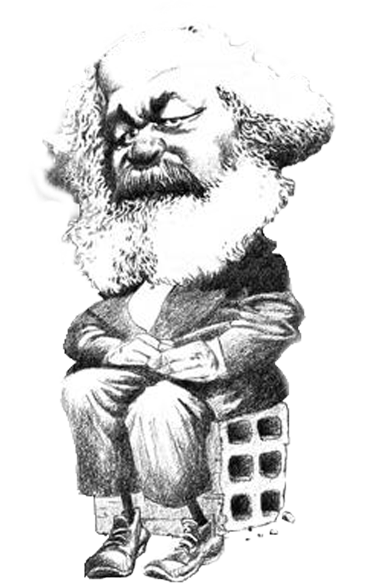
KARL MARX (1818. - 1883.)
historijski materijalizam – shvaćanje povijesti kao promjene u proizvodnim snagama i odnosima
alijenacija – otuđenje pojedinca od njegova rada, proizvoda rada i drugih ljudi
klasna borba – cilj je stvoriti besklasno društvo
zagovarao je revolucionarnu promjenu u društvu (za razliku od Comtea i Spencera koji zagovaraju reformu i redovite, povremene promjene)

Slide 6
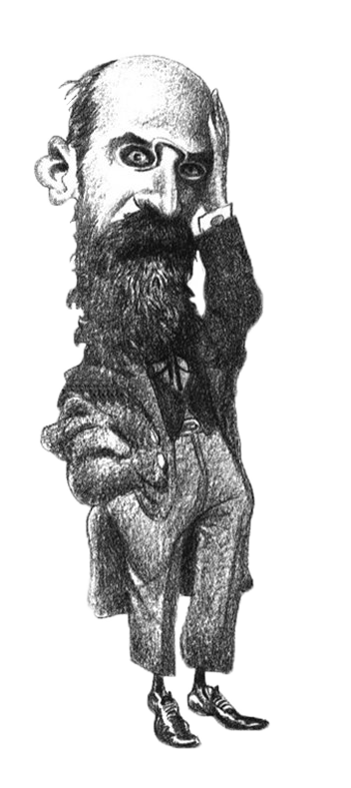
EMILE DURKHEIM (1858. - 1917.)
otac moderne sociologije i utemeljitelj funkcionalističke perspektive
društvene činjenice (materijalne i nematerijalne)
društvena solidarnost
mehanička (primitivna društva) i organska (moderna društva) solidarnost
samoubojstva
anomija – stanje bez normi
sveto i profano (funkcionalna uloga religije)

Slide 7
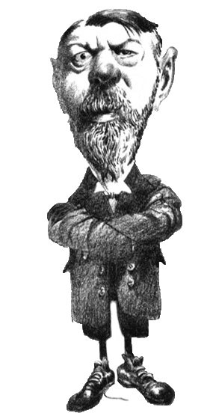
MAX WEBER (1864. - 1920.)
sociologija – znanost o društvenom djelovanju
društveno djelovanje ili akcija
idealan tip
racionalizacija i kalkulacija
nastanak i razvoj kapitalizma
poimanje klasa i statusnih grupa

Slide 8
TEORIJSKE PERSPEKTIVE U SOCIOLOGIJI
teorijski pristupi posvećuju pažnju jednom aspektu dr. života, dok druge drže u pozadini
najznačajnije teorijske perspektive u sociologiji:
FUNKCIONALIZAM (makro)
KONFLIKTNA PERSPEKTIVA (makro)
INTERAKCIONISTIČKA PERSPEKTIVA (mikro)
Herbert Spencer i Emile Durkheim – začetnici funkcionalizma
Karl Marx – začetnik konfliktne perspektive
Max Weber – začetnik interakcionističke perspektive

